Slide 1
ФСП Таланты
Обратный подбор
с проверяемыми основаниями
Кандидат показывает, чем владеет. Работодатель объясняет,
почему приглашает и на каких условиях.
Локальная версия продукта • 8 октября 2026

Slide 2
02
Задача найма и ответ продукта
Когда резюме и требования говорят на разных языках, решение трудно объяснить обеим сторонам.
РАБОТОДАТЕЛЮ
КАНДИДАТУ
Сверить потребность
с данными кандидата
Понять основание
и условия контакта
Одна потребность
Один прозрачный отклик
Обязательные требования и рабочие условия задаёт компания.
Кандидат видит повод, зарплатный диапазон, формат и тему разговора.
Фокус MVP: объяснимое соответствие и добровольный первый разговор

Slide 3
03
Какие данные что подтверждают
Четыре источника остаются различимыми в карточке кандидата.
Источник | Что показывает | Чего не доказывает
Заявленный профиль | Опыт, стек и предпочтения со слов кандидата | Независимое подтверждение навыка или опыта
Тест платформы | Результат по версии методики и компетенциям | Профессиональную пригодность без проверки валидности
Демо ФСП | Помеченный сигнал участия/результата из demo-источника | Реальную интеграцию с ФСП или личный вклад в командный результат
Условия вакансии | Требования, занятость, формат и зарплатный диапазон | Гарантированное предложение о работе
ФСП-сигнал дополняет профиль внутри подтверждённой категории

Slide 4
04
Видимость профиля требует явного согласия
До публикации сервер проверяет принятие двух актуальных документов.
01
Подтвердить email
Без подтверждённого адреса профиль не публикуется
02
Прочитать и принять
Обе версии согласий принимаются отдельно и явно
03
Опубликовать профиль
Банк показывает только открытые для подбора профили
04
Отозвать публикацию
Профиль исчезает из поиска; закладка компании сохраняется
Поля отрасли, ролей и soft skills остаются заявленными данными
Тексты согласий версии 1.0 — проект для проверки оператором

Slide 5
05
Первичная оценка: Backend Python
Один вариант методики применяется к кандидату, а не к конкретной вакансии.
12
24
4 × 6
18 / 24
заданий
подвопроса
баллов по компетенциям
и минимум 3 / 6 в каждом блоке
Python basics
HTTP / API
SQL / транзакции
Надёжность
Проход по сумме и каждому критическому блоку
Стартовые инженерные пороги. Банк не откалиброван на реальных кандидатах.

Slide 6
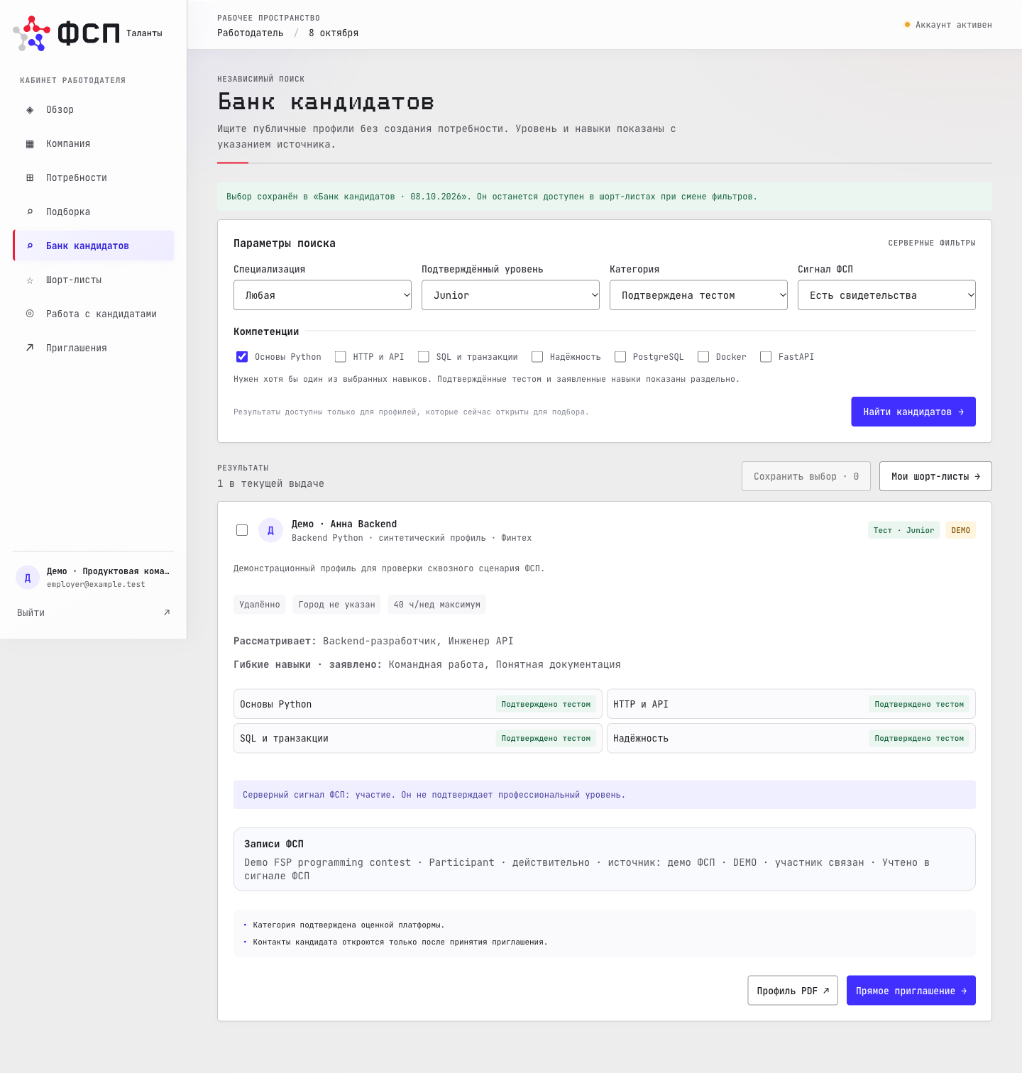
06
Банк кандидатов работает без вакансии
Серверные фильтры помогают искать и различать источники свидетельств.
Независимый поиск
Можно открыть банк, не создавая потребность.
Явные фильтры
Специализация, подтверждённый грейд, навыки и источник ФСП.
Основания видны
Тестовые и заявленные навыки, FSP mock и demo различимы.
Шорт-лист сохраняется при смене фильтров

Slide 7
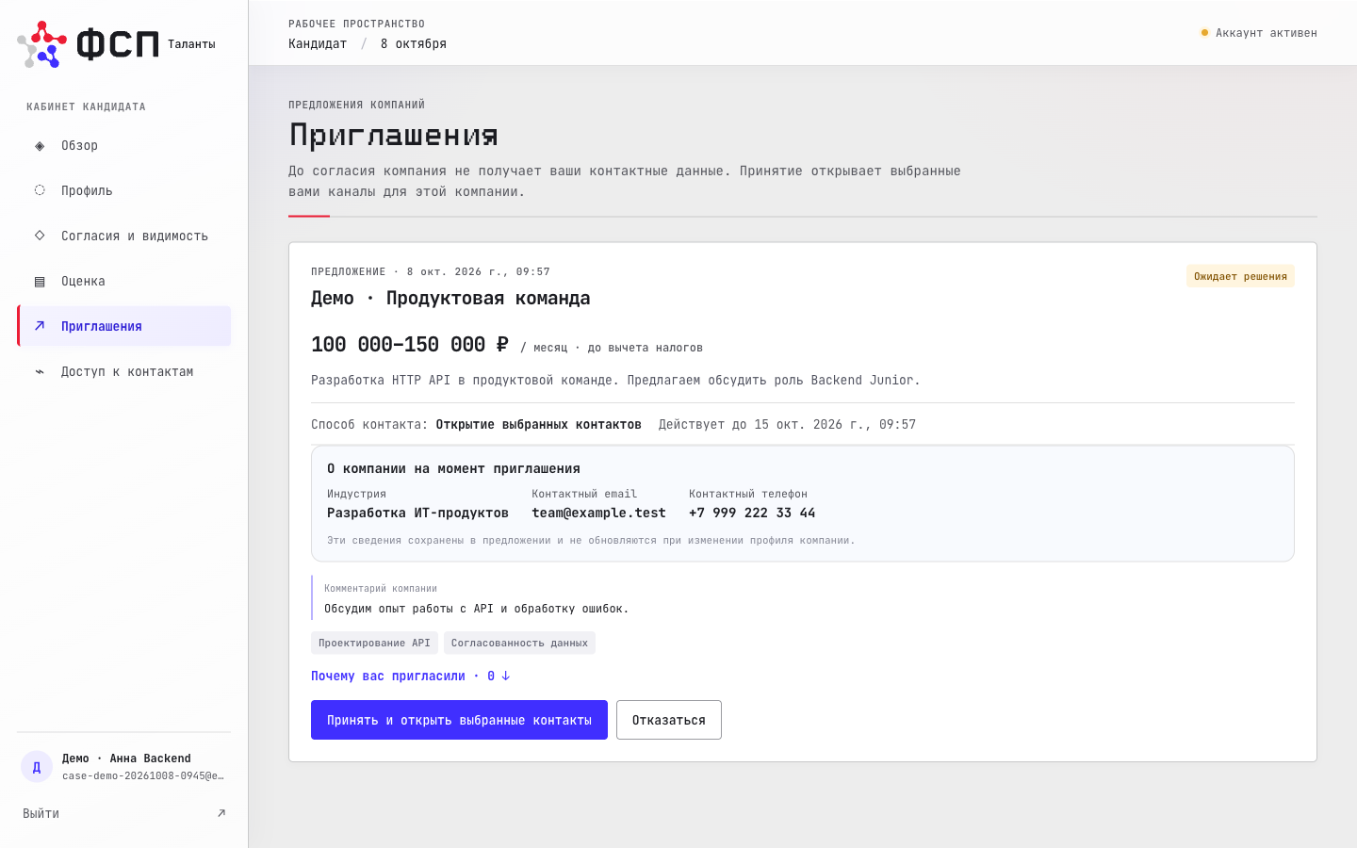
07
Приглашение сохраняет снимок компании
Кандидат видит условия и контакты компании на момент отправки.
1
Компания отправляет диапазон зарплаты и условия
2
Данные компании фиксируются в этой версии
3
Кандидат принимает предложение или отказывает
4
Принятие открывает выбранный email; доступ можно отозвать
Чтение контакта и экспорт записываются в журнал

Slide 8
08
Что показали синтетические проверки
Два разных набора отвечают на разные инженерные вопросы.
Оценка банка
43 из 48 пар сохраняют решение
5 различий приходятся на профили у порога
Проверка повторов | Пары совпали | Всего
Синтетический test–retest | 43 | 48
P@3, политика / сортировка навыков
Разработка 83,3% / 55,6% Holdout 77,8% / 55,6%
Всего 80,6% / 55,6%, 12 потребностей, 240 оценок
Метрики отражают заданные правила симуляции. Нет человеческой разметки и результатов найма.

Slide 9
09
Техническая основа и границы готовности
v1.2 прошла локальные проверки на синтетических аккаунтах.
Слой | Текущая основа
Интерфейс | React
API | Spring Boot / Kotlin
Данные | PostgreSQL 17
Доставка | Same-origin cookie, CSRF, outbox
107 / 107
backend-тестов, bootJar прошёл
13 / 13
сквозных проверок v1.2: HTTP и Chromium
46 API-путей 55 операций 82 схемы
OpenAPI-контракт v1.2
Публичный стенд, пилот с людьми и реальная интеграция ФСП не заявлены

Slide 10
10
Следующий шаг: ограниченный пилот
Сначала проверить понятность и безопасность процесса на согласованной группе участников.
1. Подготовить
2. Наблюдать
3. Решить
Независимо отрецензировать вопросы и эталоны. Согласовать доступ к стенду, хранение данных и демо-аккаунты.
Проверить профиль, тест, объяснение соответствия, предложение и отзыв контактов на сценариях кандидата и работодателя.
Сверить ошибки, спорные вопросы, отказы и причины. Только затем определить объём следующего релиза.
Расширения после подтверждения ядра
Задачи вакансии уже поддержаны как ограниченное дополнение. ATS и новые оценочные контуры требуют отдельного решения и доказательств.

